Slide 1
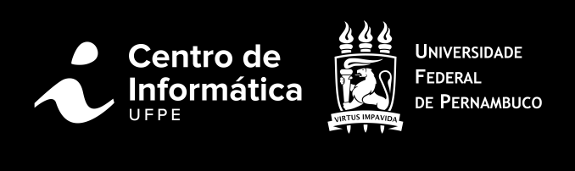
Language Modeling
Luciano Barbosa
(baseado nos slides do curso de PLN de Stanford e livro Speech and Language Processing)

Slide 2
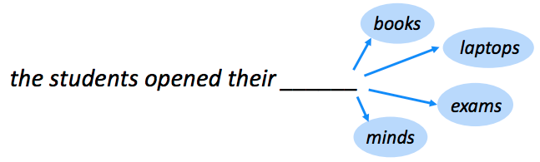


Definição
Tarefa que prediz próximas palavras
Computar a probabilidade da próxima palavra dada uma sequência de palavras
Computar a probabilidade de uma sequência de palavras

Slide 3
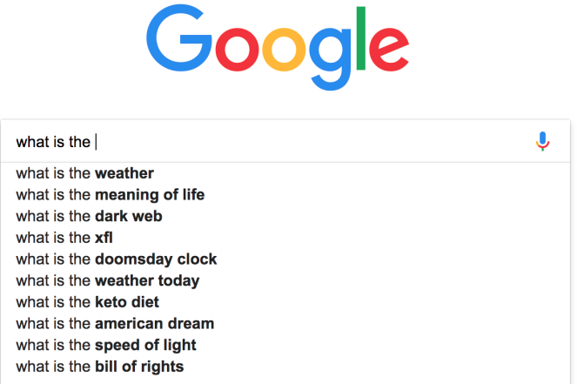
Onde São Usados

Slide 4
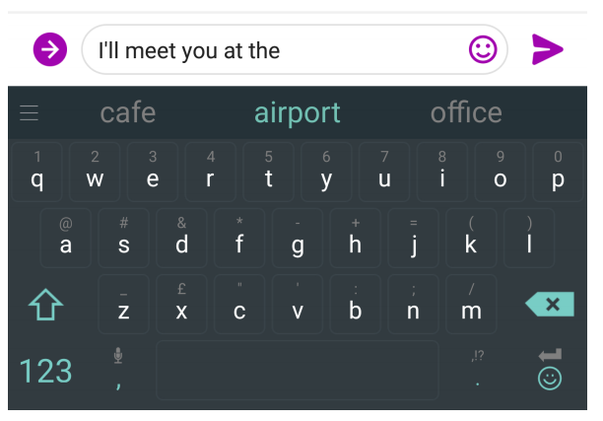
Onde São Usados

Slide 5
Onde São Usados
Gerar texto ou estimar a probabilidade de um texto
Compenente de várias tarefas de PLN
Corretor ortográfico
Reconhecedor de fala
Machine translation
Reconhecimento de escrita
Sumarização
Diálogo

Slide 6


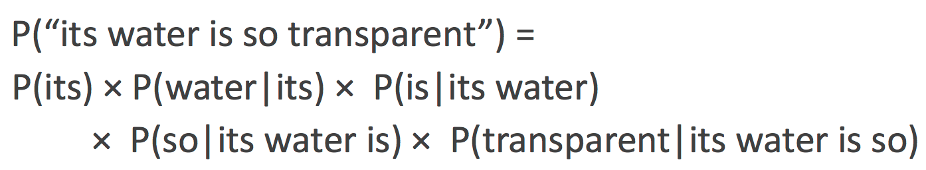
Como Computar P(W)
Ex:
Utiliza chain rule de probabilidade

Slide 7
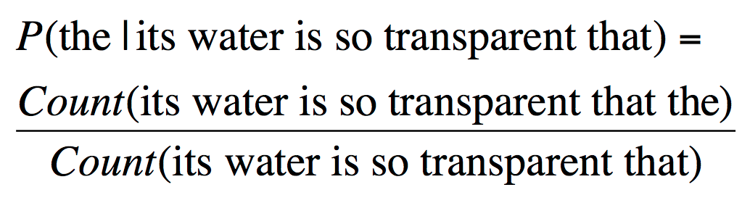
Como Calcular as Probabilidades
Baseado na frequência em um corpus de dados
N-grams: sequência de n palavras consecutivas (trigrams, 4-grams, 5-grams etc)
Problema: n-grams grandes são raros

Slide 8
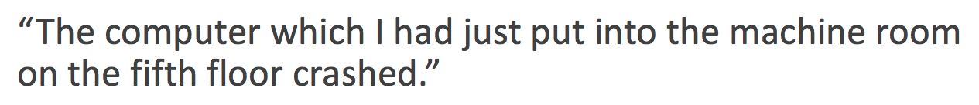
Markov Assumption
Usadas somente as palavras mais próximas
Bigram: condicionado na palavra anterior
Limitação: linguagem tem dependências de longa distância

Slide 9
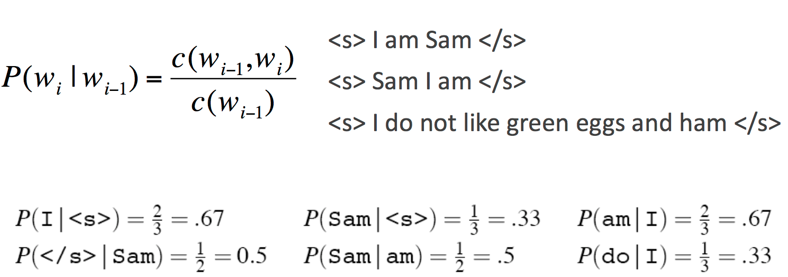
Estimando Probabilidades
Maximum Likelihood Estimate

Slide 10
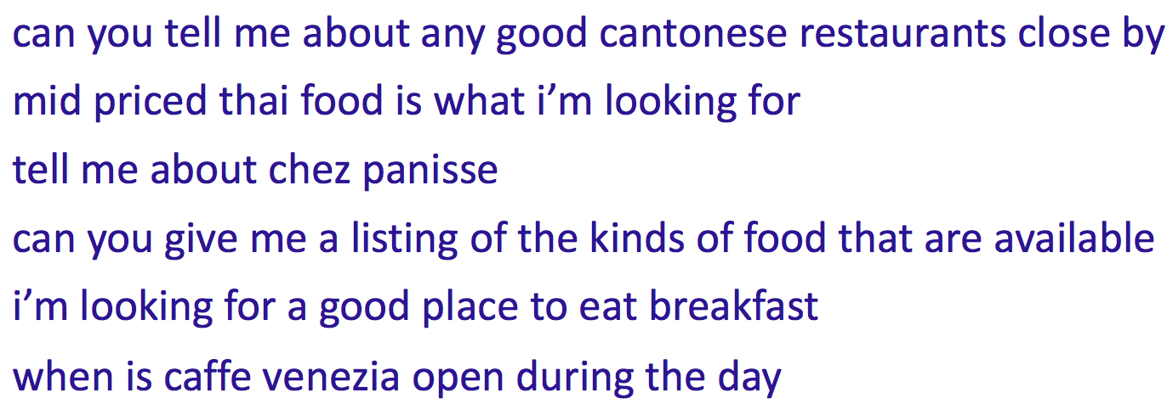
Exemplo: Berkeley Restaurant Project sentences

Slide 11
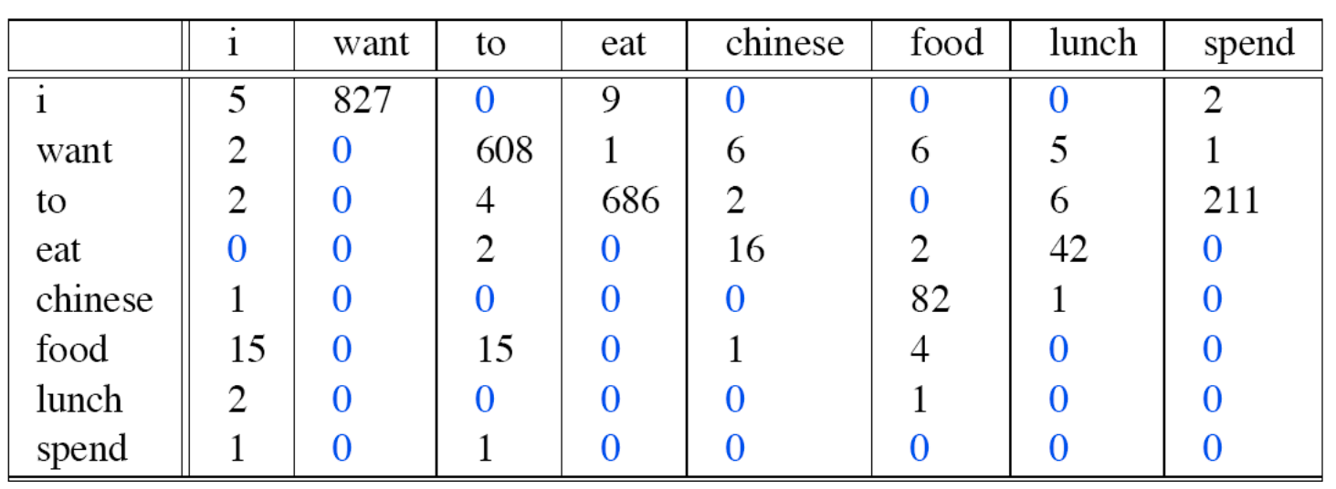
Contagem dos Bigrams
Total of 9222 sentenças

Slide 12
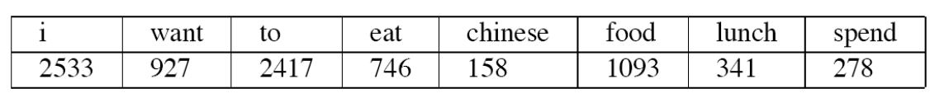
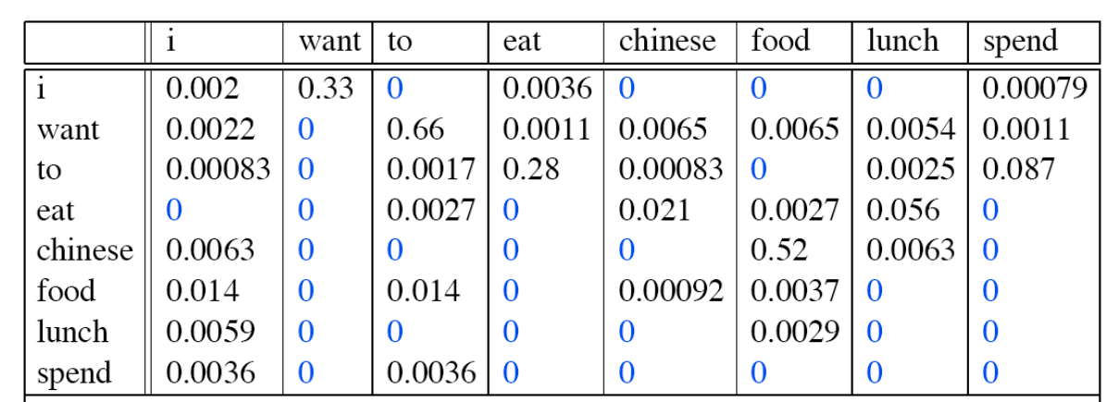
Resultado
Contagem dos Unigrams
Probabilidades

Slide 13
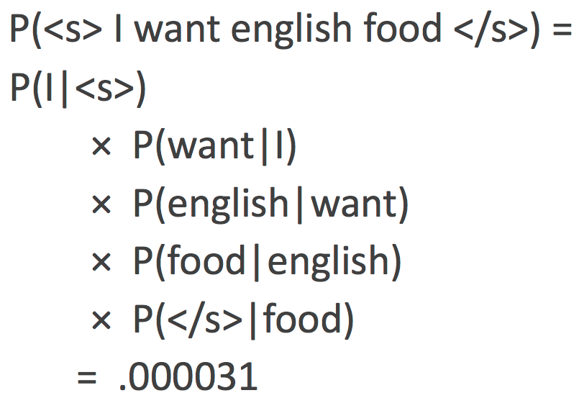
Estimando a Probabilidade de uma Sentença

Slide 14
Na Prática
Cálculo em log
Evitar overflow
Adicionar é mais rápido que multiplicar

Slide 15
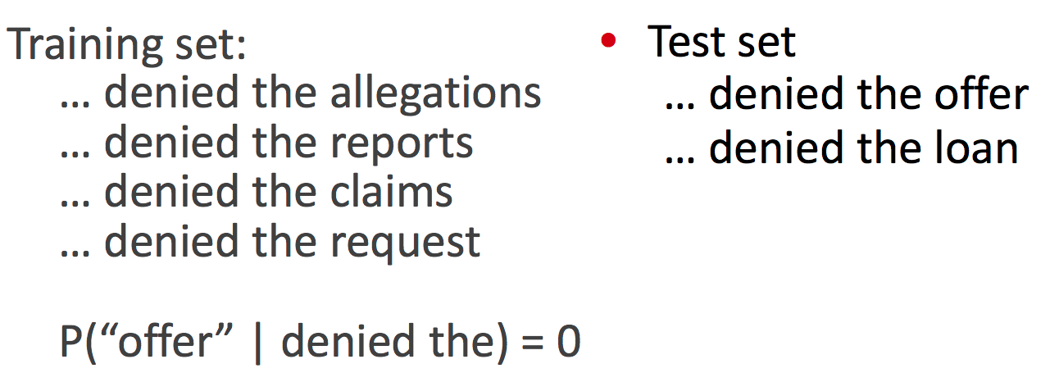
Problema com Esparsidade
OOV: out of vocabulary

Slide 16
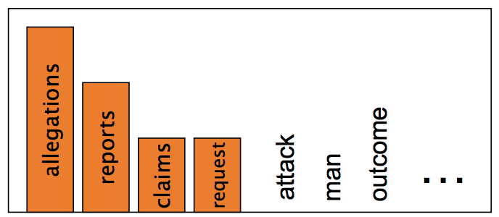
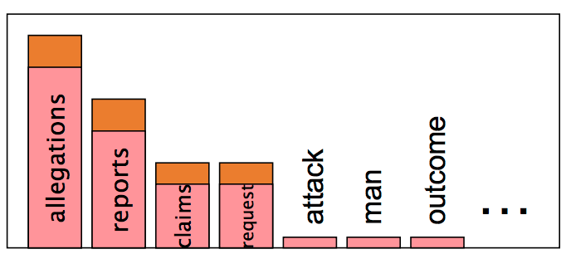
Smoothing
Retira probabilidade dos n-grams no corpus

Slide 17
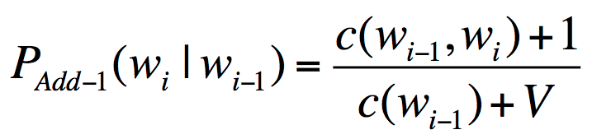
Laplace Smoothing
Adiciona 1 a contagens

Slide 18
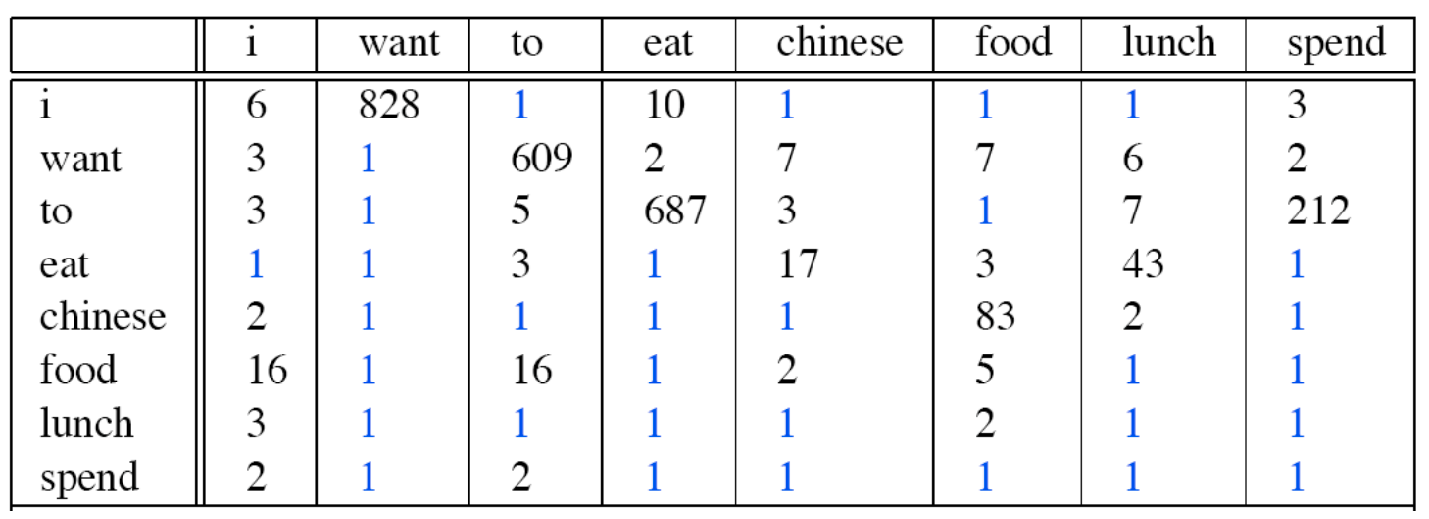
Contagem dos Bigrams com Laplace
Total of 9222 sentenças

Slide 19
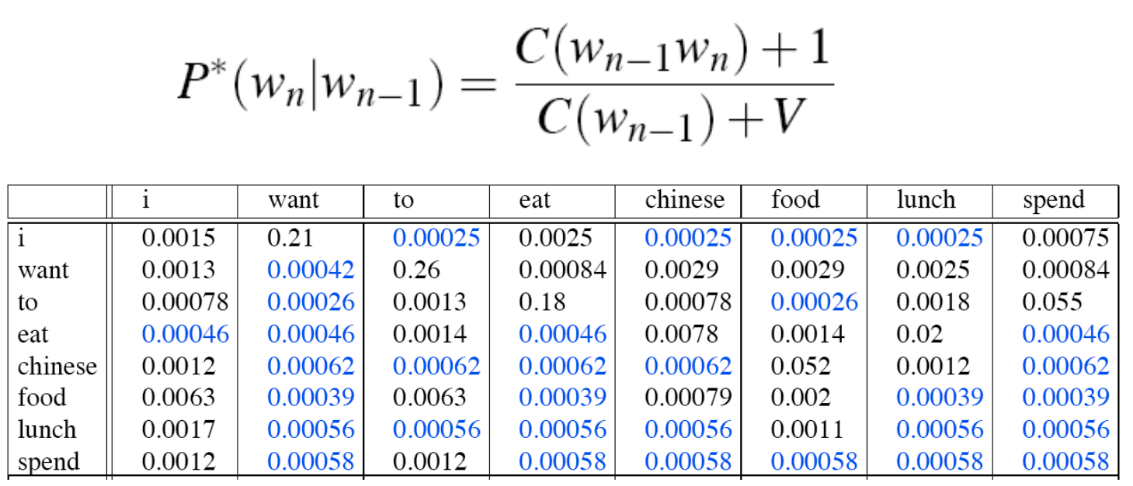
Contagem dos Bigrams com Laplace

Slide 20
Backoff e Interpolação
Usa menos contexto (menores n-grams)
Backoff
Usar trigram se tiver dados suficientes
Senão, brigram ou então unigram
Interpolação: combina unigram, bigram e trigram

Slide 21
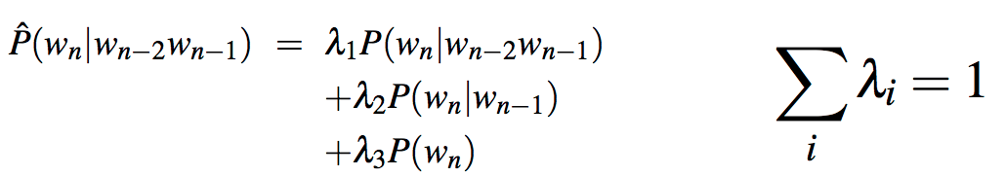
Interpolação Linear
Usar um hold-out set para encontrar lambdas

Slide 22
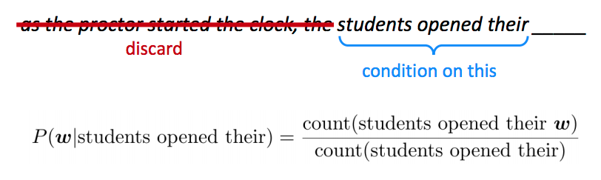
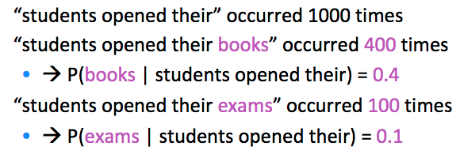
Limitação: Contexto Limitado

Slide 23
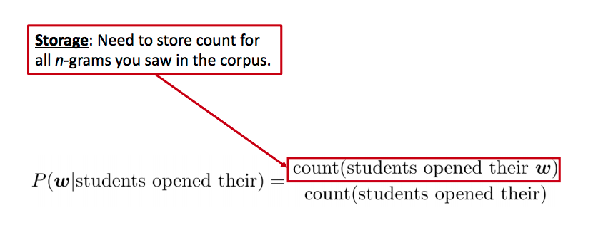
Limitação: Armazenamento dos Contadores

Slide 24
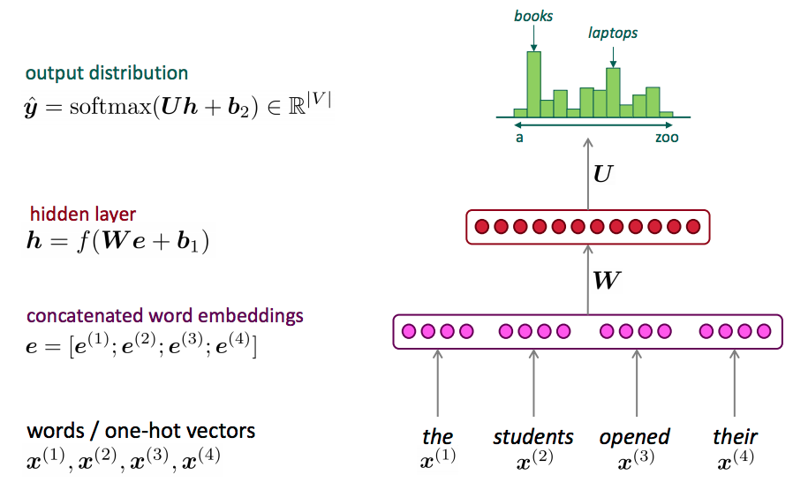
Neural Language Models: Janela Fixa

Slide 25
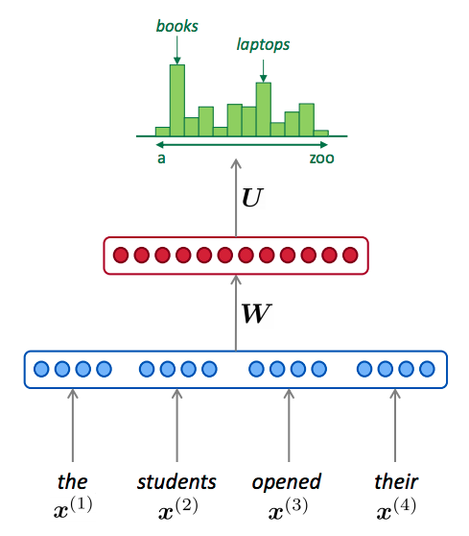
Neural Language Models: Janela Fixa
Vantagens:
Não tem problema com esparsidade
Não precisa armazenar os contadores dos n-grams

Slide 26
Neural Language Models: Janela Fixa
Desvantagens:
Janela fixa pequena
Aumento da janela aumenta a complexidade

Slide 27
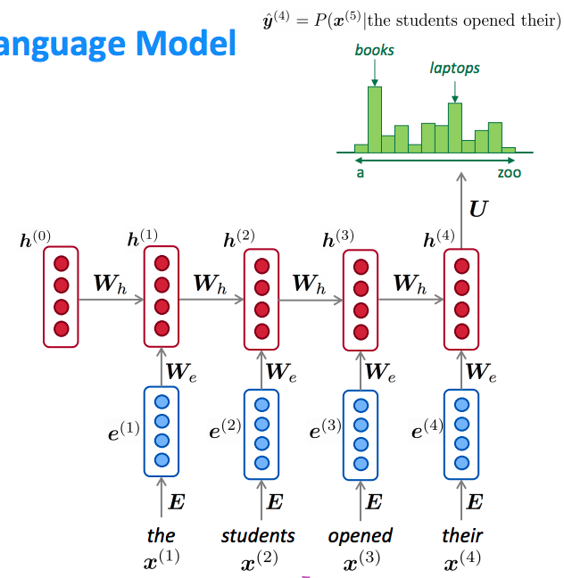
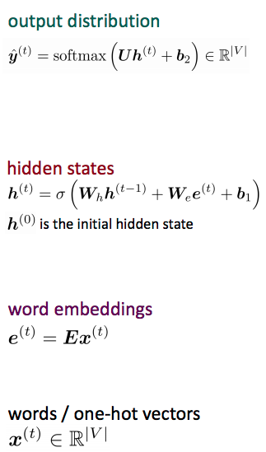
Recurrent Neural Networks (RNN)

Slide 28
Recurrent Neural Networks (RNN)
Vantagens
Pode processar sequência de qualquer tamanho
Modelo não aumenta com o tamanho da sequência
Usa informação anterior
Mesmos pesos utilizados em cada passo
Desvantagens
Lenta
Na prática, tem dificuldade em guardar informação de palavras muito anteriores

Slide 29
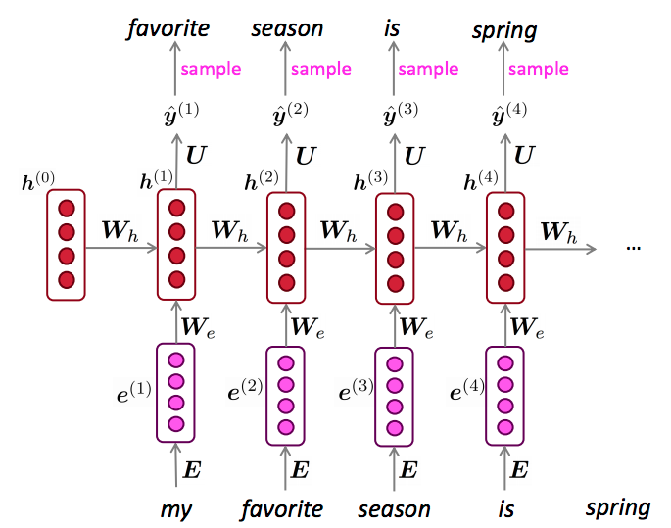
Geração de Texto

Slide 30
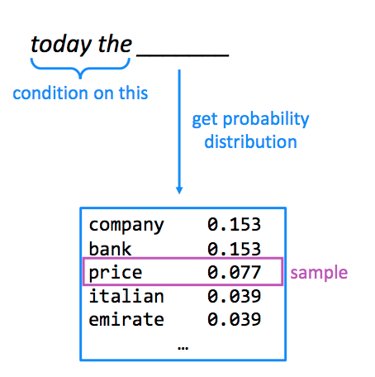
Gerando Sentenças

Slide 31
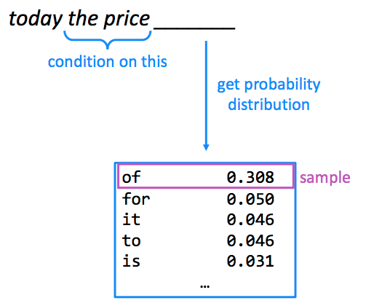
Gerando Sentenças

Slide 32
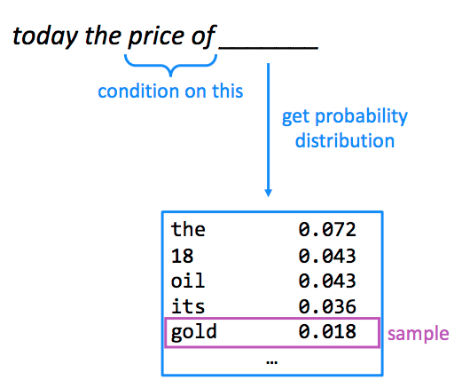
Gerando Sentenças

Slide 33
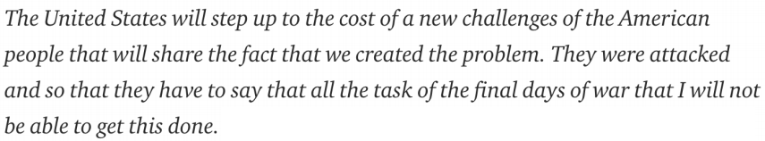
Exemplo de Texto Gerado com Discursos de Obama
https://medium.com/@samim/obama-rnn-machine-generated-political-speeches-c8abd18a2ea0

Slide 34
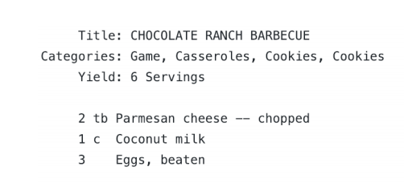
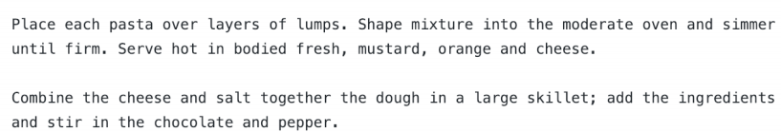
Exemplo de Texto Gerado para Receitas
https://gist.github.com/nylki/1efbaa36635956d35bcc

Slide 35
Avaliação de LMs: Extrínsica
Colocar o LM em uma tarefa
Corretor ortográfico, reconhecedor de fala, MT
Executar a tarefa e calcular a acurácia entre modelos
Problema: pode ser custoso criar essas tarefas

Slide 36
Avaliação de LMs: Intrínsica
Perplexity
Funciona bem quando o conjunto de teste é “próximo” do de treinamento
O modelo LM é que melhor prediz um sequência de teste

Slide 37
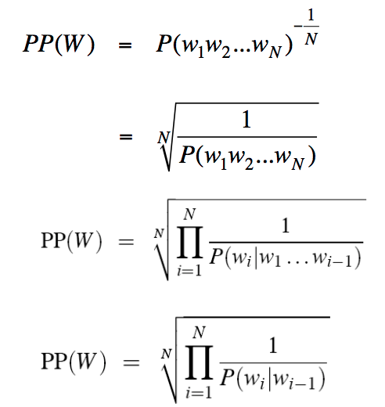
Perplexity
Quanto menor, melhor o modelo
Alta probabilidade -> baixo grau de surpresa

Slide 38
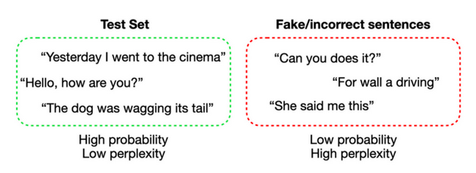
Perplexity
Quanto menor, melhor o modelo
Alta probabilidade -> baixo grau de surpresa

Slide 39
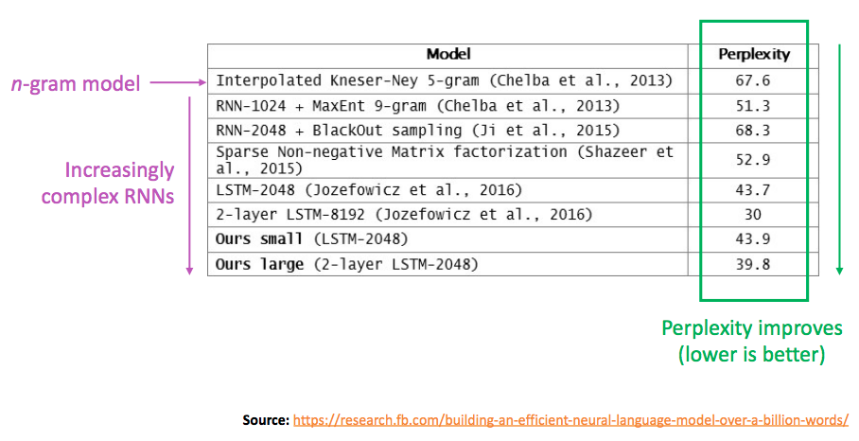
Comparação de Estratégias

